Slide 1
논문 프로젝트 4
순천향대학교
컴퓨터시스템연구실
유동균
25/02/24

Slide 2
목차
1. Spring Cloud Server현황
2. dockerfile 생성 및 작성
3. Data, mongoDB 부분

Slide 3
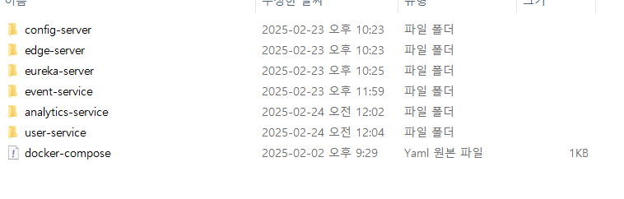
Spring Cloud Server현황

Slide 4


Spring Cloud Server현황
Physical Node 124: Spring Cloud
Kubernetes Cluster
Docker: Config-server
Docker: Eureka-server
Control Plane
Master Node
Docker: edge-server
Docker: user-server
Monitoring
Docker: event-server
Docker: analytics-server
Docker: MongoDB
Docker:
RabbitMQ

Slide 5
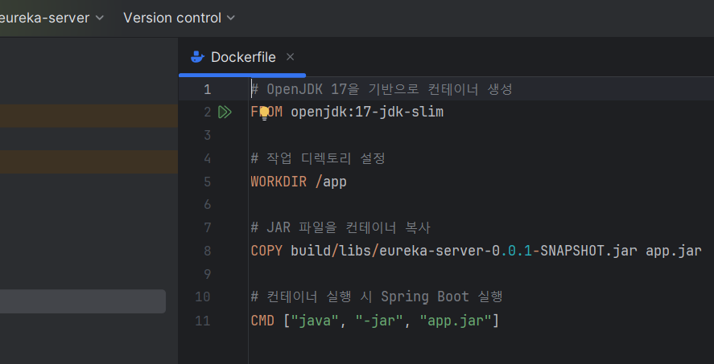
dockerfile 생성 및 작성
각 server와 service를 docker로 실행해야함
Dockerfile 생성 스크립트
FROM // 기반이 될 이미지
COPY // 해당 경로로 파일을 복사
CMD // 실행될 파일

Slide 6
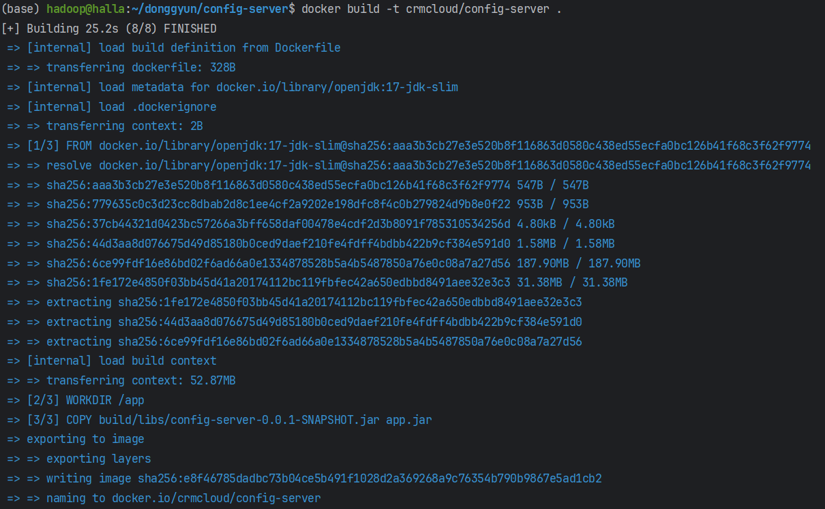
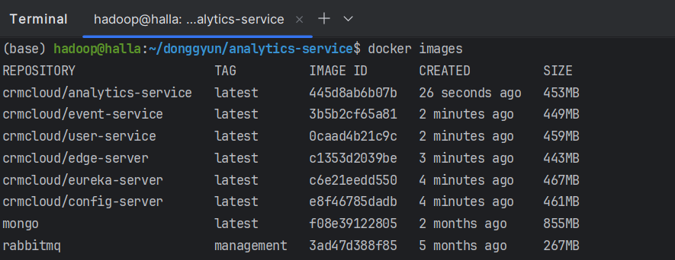
dockerfile 생성 및 작성
이미지 생성 및 실행

Slide 7
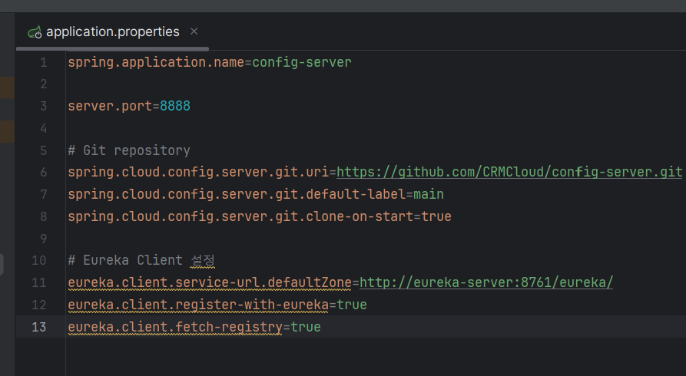
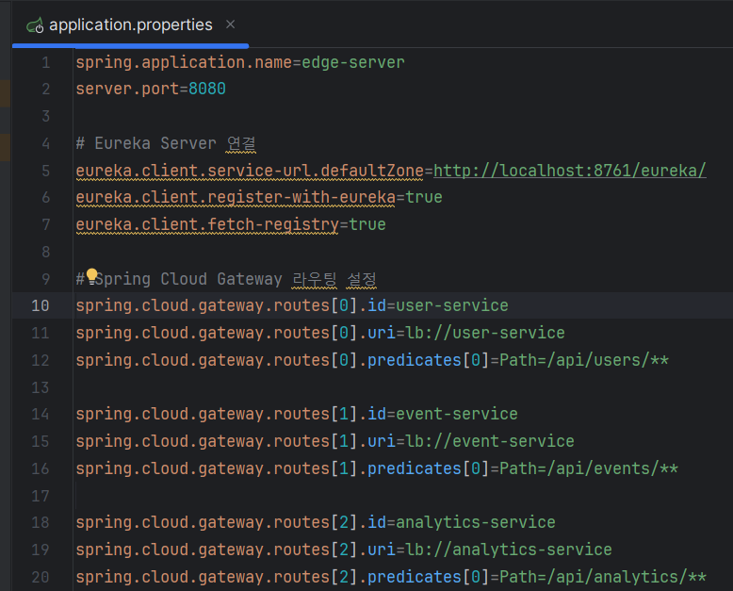
이외에 내용

Slide 8
발생 오류
Docker의 이미지가 실행이 되지 않는 이미지 오류 발생
=> Event-service, analytics-service

Slide 9
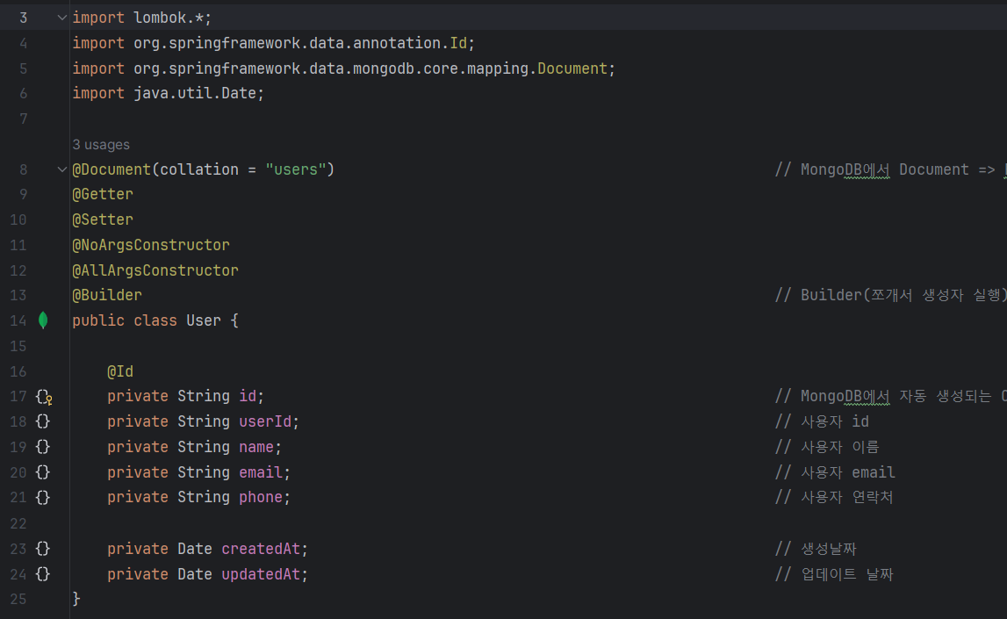
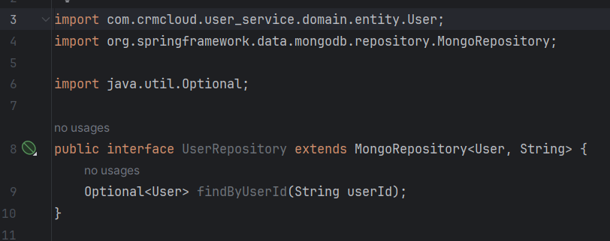
Data, mongoDB
db.users.insertOne({
"userId": "user123",
"name": “donggyun",
"email": “dong@example.com",
"phone": "010-1234-5678",
"createdAt": new Date(),
"updatedAt": new Date()
});

